Slide 1
Медицинская информационная система

Slide 2

Цифровая медицинская карта
Размещение пациента
Диспансериза-ция
Запись на приём
Результаты диагностики
Результаты лабораторных исследований
Стоимость услуг и оплата
Медицинские осмотры
Работа медперсонала и оборудования
Приемы
Медикаменты и материалы
Вакцинация

Slide 3


Структура МИС и ERP – решений на платформе Парус
МИС Парус
Запись через WEB
Лечебные подразделения
Руководство ЛПУ
Приемное отделение
Цифровая медицинская карта
Договорной отдел (Платные медицинские услуги)
Регистратура
Отдел ОМС
Отдел Статистики
Аптека
Бухгалтерия
ПЭО
(расчет себестоимости)
Отдел кадров
ERP- Парус - Информационная система медицинской организации
Орган управления здравоохранением
ФОМС
СК ДМС
ФСС

Slide 4
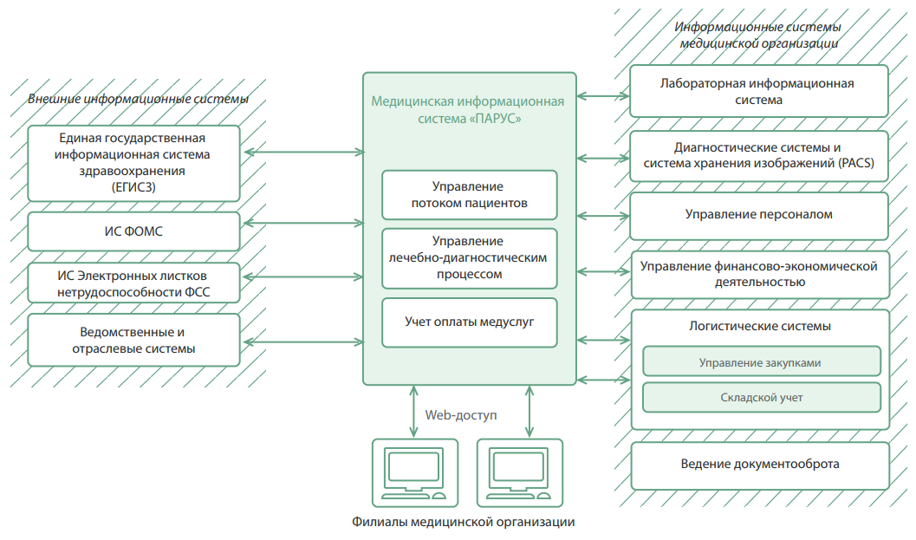
Взаимодействие МИС Парус
с внутренними и внешними информационными системами

Slide 5



Возможности МИС
БОЛЕЕ 700 ШАБЛОНОВ ДОКУМЕНТОВ ВРАЧЕЙ ПО РАЗЛИЧНЫМ СПЕЦИАЛЬНОСТЯМ И НОЗОЛОГИЯМ
ПОЛИКЛИНИКИ и КДЦ
ВОЗМОЖНОСТЬ ИСПОЛЬЗОВАНИЯ ЕДИНОЙ СИСТЕМЫ ДЛЯ ТЕРРИТОРИАЛЬНО РАСПРЕДЕЛЁННОЙ МО
ВОЗМОЖНОСТИ МАСШТАБИРОВАНИЯ НА НЕСКОЛЬКО МЕДИЦИНСКИХ ОРГАНИЗАЦИЙ В ЕДИНОЙ БАЗЕ ДАННЫХ
СТАЦИОНАРЫ
и СКОРАЯ ПОМОЩЬ
ИНТЕГРАЦИЯ С ВНУТРЕННИМИ ИНФОРМАЦИОННЫМИ СИСТЕМАМИ (ЛАБОРАТОРНОЙ, ДИАГНОСТИЧЕСКОЙ, АПТЕЧНОЙ, БУХГАЛТЕРСКОЙ, …)
ИНТЕГРАЦИЯ С ВНЕШНИМИ ИНФОРМАЦИОННЫМИ СИСТЕМАМИ (ЕГИСЗ, ОМС, ФСС, …)
САНАТОРИИ
СВЕДЕНИЯ О СОСТОЯНИИ ЗДОРОВЬЯ ПАЦИЕНТОВ И ЗАГРУЗКЕ КОЕЧНОГО ФОНДА В РЕЖИМЕ РЕАЛЬНОГО ВРЕМЕНИ
КОНТРОЛЬ И ОЦЕНКА РЕЗУЛЬТАТОВ РАБОТЫ ОТДЕЛЕНИЙ И СОТРУДНИКОВ
ОРГАНЫ
УПРАВЛЕНИЯ
ЗДРАВООХРАНЕНИЕМ
УЧЕТ ОПЛАТЫ ЗА МЕДИЦИНСКИЕ УСЛУГИ ПО РАЗЛИЧНЫМ ИСТОЧНИКАМ ФИНАНСИРОВАНИЯ

Slide 6








Регионы и медицинские учреждения, использующие МИС Парус

Slide 7
Регионы и медицинские учреждения, использующие МИС Парус
12000
РАБОЧИХ МЕСТ
62 МЕДОРГАНИЗАЦИИ
РЯЗАНСКАЯ ОБЛАСТЬ (РЕГИОНАЛЬНАЯ МИС)
360
РАБОЧИХ МЕСТ
6 ФИЛИАЛОВ
ГКБ №3 ИМ. М.П. КОНЧАЛОВСКОГО ДЗМ
230
РАБОЧИХ МЕСТ
5 ФИЛИАЛОВ
ГКБ №67 ИМ. Л.А. ВОРОХОБОВА ДЗМ
РАБОЧИХ МЕСТ
ПКБ №13 ДЗМ
50
290
РАБОЧИХ МЕСТ
3 ФИЛИАЛА
КБ №85 ФМБА РОССИИ
80
РАБОЧИХ МЕСТ
НМИЦ ОТОРИНОЛАРИНГОЛОГИИ ФМБА РОССИИ
130
РАБОЧИХ МЕСТ
НМИЦ ТО ИМ Н.Н. ПРИОРОВА МИНЗДРАВА РОССИИ

Slide 8
«Аптечный склад и
учёт маркированных товаров»

Slide 9







Аптечный склад
(схема взаимодействия)
Управление государственными закупками
Бухгалтерский учёт
Учёт маркированных товаров
Документы
Аптечный склад
Документы
Приходные документы
Складские остатки
Документы по операциям
Отпуск; Перемещение; Списание;
Изготовление;
Разукомплектация
Спецификация
контракта
Документы
Парус 8
Обмен документами с отделением
Обмен документами с отделением
Медицинская информационная система
Медицинская информационная система

Slide 10










Единая справочная система
Проблема
При отсутствии единой системы каждое решение использует свой справочник лекарственных препаратов. В результате, наименования лекарств отличаются в разных блоках учёта. Это делает невозможным автоматическую передачу данных от одного блока к другому, что приводит к многократному дублированию информации на всех этапах.
Планирование:
используется
произвольное название
Заключение контракта:
используется
торговое название
Складской учёт:
используется
свой справочник ЛП
Закупка:
используется международное непатентованное
наименование (МНН)
Приём товара: используется код GTIN
Бухгалтерия:
суммовой учёт без наименований (кроме специальных групп препаратов)

Slide 11






ВОЗМОЖНОСТИ МАСШТАБИРОВАНИЯ ДО 15 000 ОДНОВРЕМЕННО РАБОТАЮЩИХ ПОЛЬЗОВАТЕЛЕЙ В ЕДИНОЙ БАЗЕ ДАННЫХ.
Решение
Аптечный склад Парус 8, одна база данных
Единая «ERP» система
Обеспечить единообразие учёта и избежать ошибок можно только при использовании единой справочной системы наименований на всех этапах учёта.
В системе управления «Парус» эта задача решена за счёт применения модернизированного справочника ЕСКЛП (Единый структурированный справочник-каталог лекарственных препаратов) с необходимой детализацией в каждой используемой подсистеме.
Единая справочная система на всех этапах учёта
Таким образом, во всех подсистемах происходит автоматическая привязка позиций справочника – это обеспечивает корректность наименований в каждом блоке учёта и бесшовный переход между этапами учёта без повторного ввода данных.
Единая справочная система ЕСКЛП
Формирование потребности
Заключение контрактов
Учёт маркированных лекарств
Складской учёт лекарств

Slide 12

Аптечный склад
Формирование отчётности
Пользователь может формировать следующие виды отчётов:
Инвентаризационная опись;
Стеллажная карточка;
Лекарственные средства с истекающим сроком годности; Журнал ПКУ;
Оборотная ведомость;
Сводный отчёт по отпуску препаратов в подразделение; Акт приёмки материалов;
Акт о списание материальных запасов;
Книга предметно-количественного учёта аптекарских запасов; Специализированные отчёты (2-МЗ, 6-МЗ, 7-МЗ, 8-МЗ, 11-МЗ и другие); И другие формы отчётности.

Slide 13
Расчет фактической себестоимости
Объем обрабатываемых данных (за месяц)
ИС ФХД
МИС
Программный продукт
«ПАРУС – Бюджет 8»
Модуль
«Расчёт фактической себестоимости услуг»
Хозяйственные операции
~50
Штатная структура
~8 500
Пациенты:
Мед. карты
Перемещение по отделениям
~12 000
Заработная плата,
Начисления на ЗП
~3 000
Нормативные карты услуг:
Услуга
Отделение
Исполнители
Оборудование
Расходные мед. материалы
~3 000
Амортизация мед. оборудования
~5 000
Затраты подразделений
Оказанные услуги:
Отделение
Пациент
Услуга
Исполнители
Оборудование
Расходные мед. материалы
Себестоимость ЕТ
Штатная структура
Себестоимость услуг
~75 000
~40
Себестоимость лечения
Табельное время сотрудников
Перс. расход медикаментов:
Отделение
Пациент
Материал
~1 500
~50 000

Slide 14
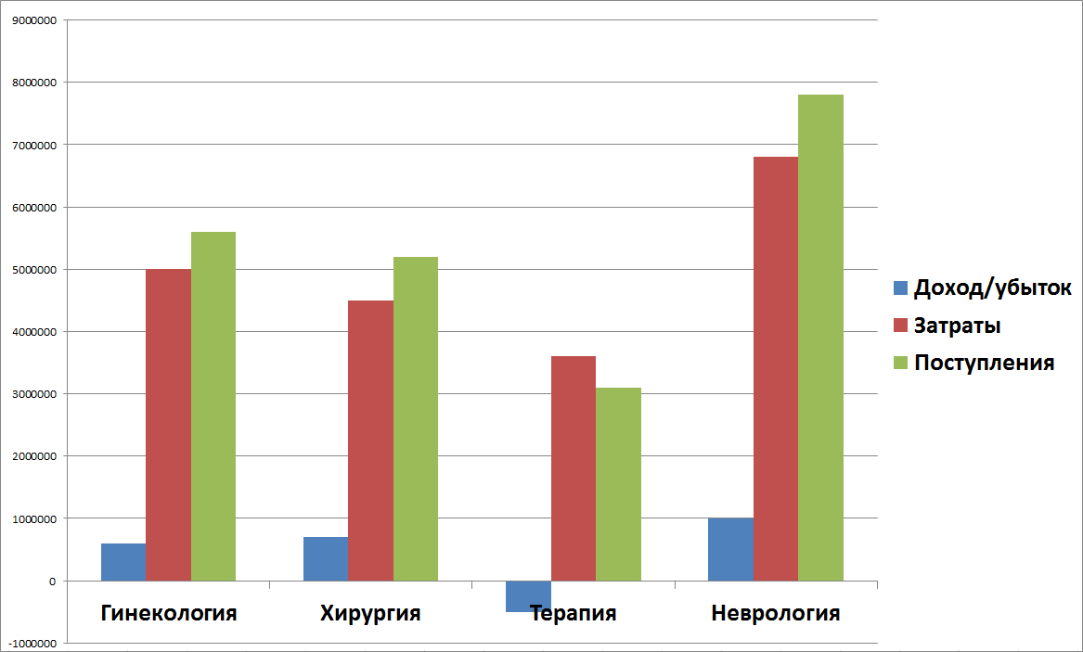
Результат
Анализ эффективности работы медицинских отделений

Slide 15


СПАСИБО ЗА ВНИМАНИЕ
ЗАО “НТЦ МИК-ИНФОРМ”
Генеральный партнер корпорации «Парус»,
105064, Москва, Басманный тупик, д.6А
(495) 748-02-99
www.parus.com

